Slide 1



DE LA PRÁCTICA AL ÉXITO:
TU ENTREVISTA PERFECTA ESTÁ A UN CLICK.
Your Interview Training

Slide 2
DE LA PRÁCTICA AL ÉXITO:
TU ENTREVISTA PERFECTA ESTÁ A UN CLICK.
Your Interview Training

Slide 3

2 a 5
10-20%
tasa de éxito
rondas

Slide 4

+ 1,000,000
Entrevistas técnicas en todo el año

Slide 6



Proceso Web
INPUT: 1# Prompt
OUTPUT: 1# API call
Campo de entrevista
Preguntas de entrevista
Data Science
Finanzas
Marketing digital
1. ¿--------------?
2. ¿--------------?
DB₁
session_id

Slide 7



DB₁
INPUT: 2# Prompt
OUTPUT: 2# API call
Respuesta preguntas
Evaluaciones de preguntas
session_id
En mi opinión….
1. -------------
2. -------------
DB₂

Slide 8

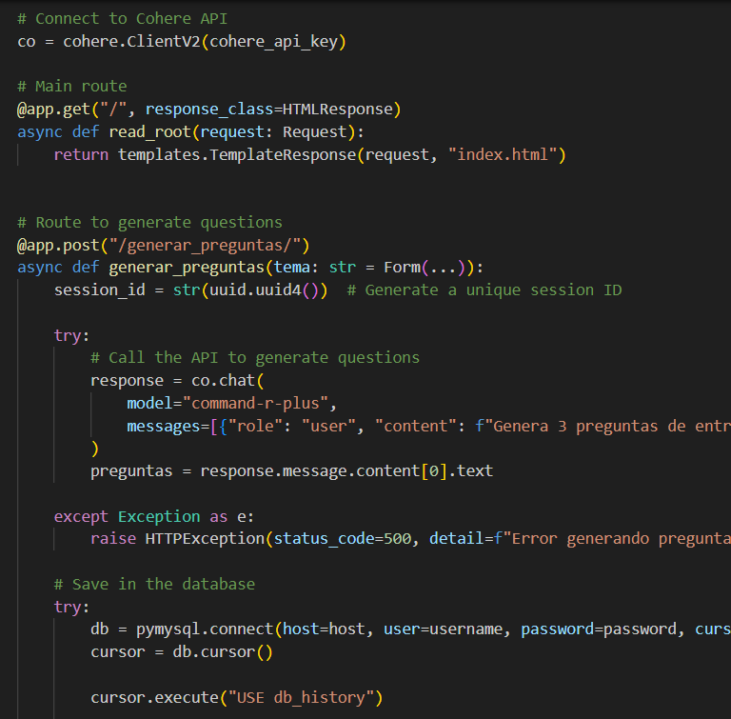

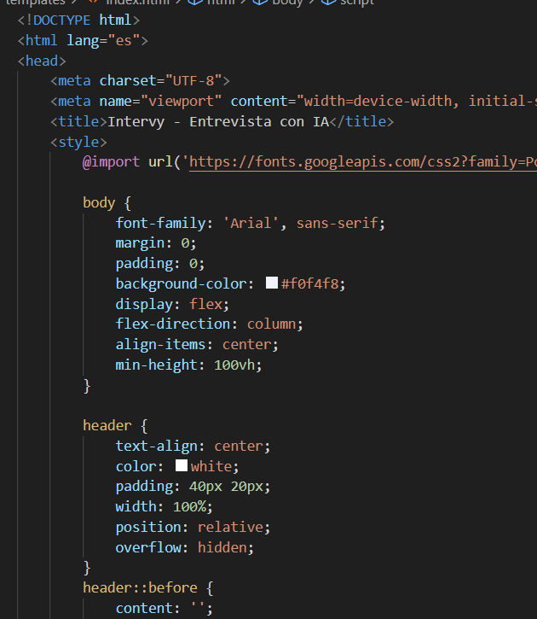




Slide 9


Slide 10

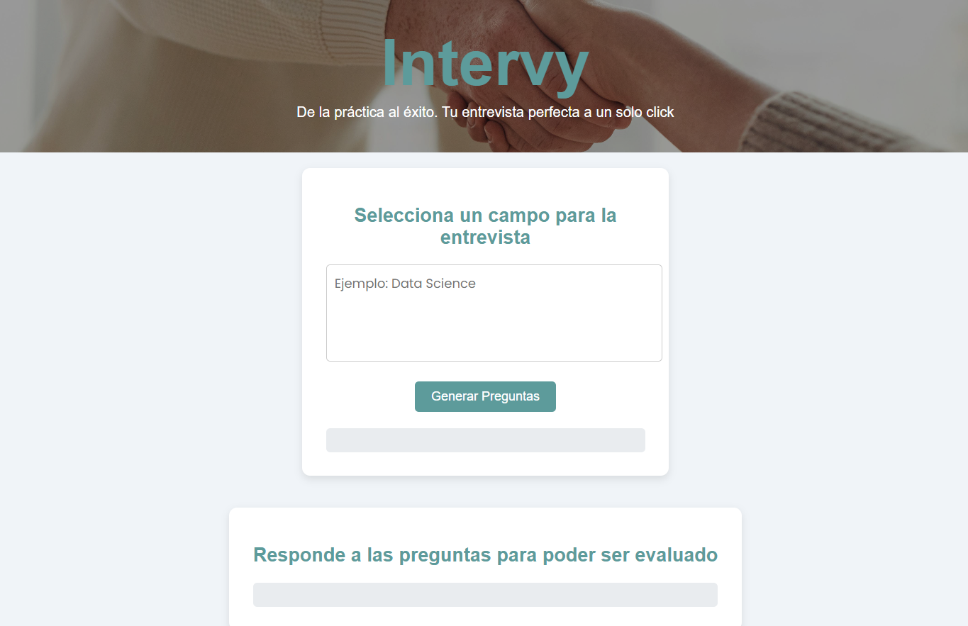

Slide 11

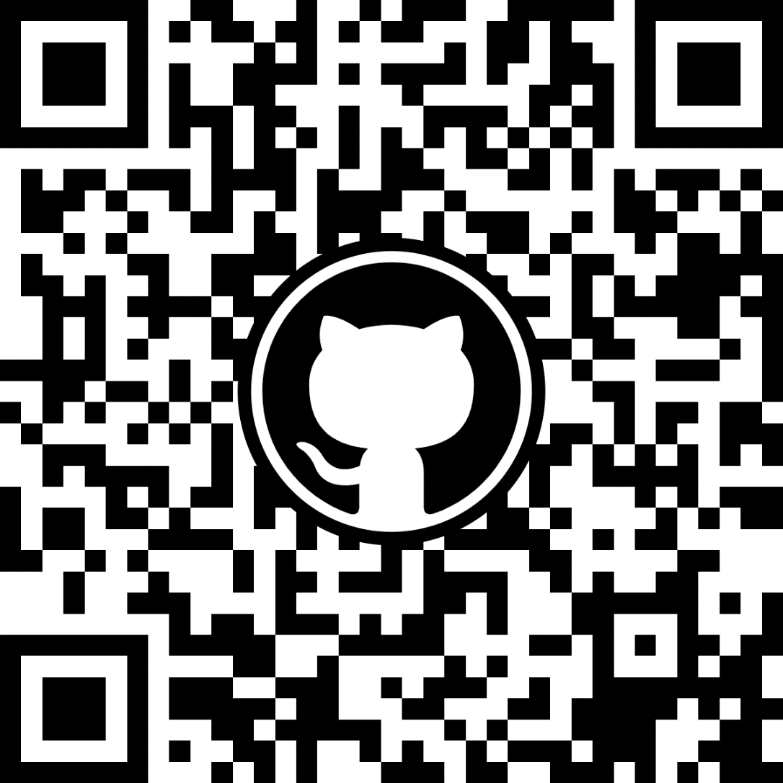

Gracias!
Daniel Garrido Prados

